Slide 1

Hello 4578.82
Zeev Mindali 18.07.2022

Slide 2
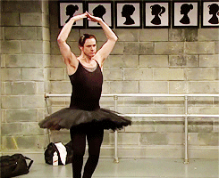
"במשך מאות שנים היו משוכנעים באירופה שכל הברבורים לבנים. רק לאחר גילוי אוסטרליה התברר שברבור יכול להיות גם שחור" נסים ניקולס טאלב

Slide 3
Online.

Slide 4



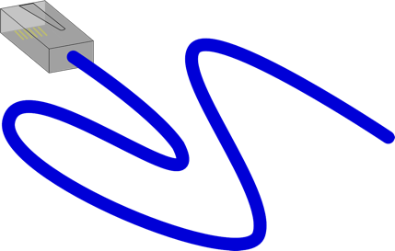
ZOOM

Slide 5
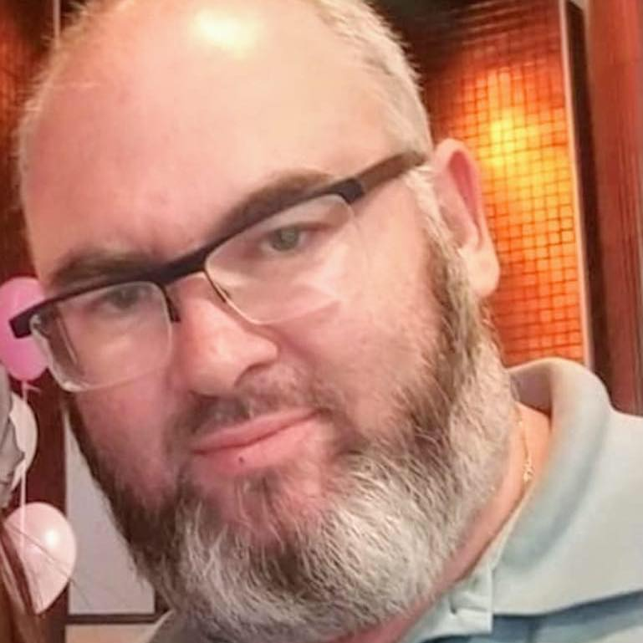





Zeev Mindali
mindalizeev@gmail.com

Slide 6
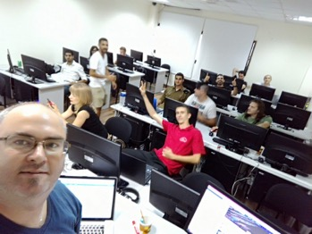
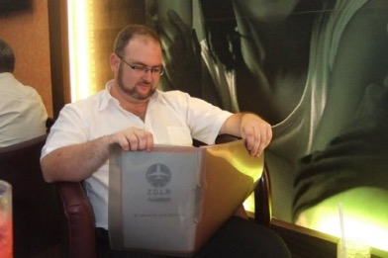
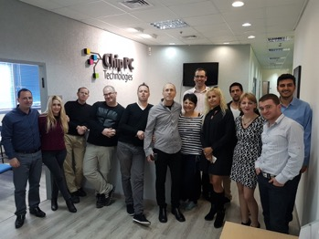
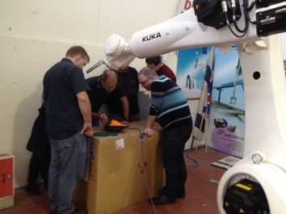
Portfolio
מרצה
6 שנים
פיתוחים לענף התעופה
ניהול מחשבים אסטרטגיים
פיתוח תוכנה לרובוטים תעשייתיים

Slide 7
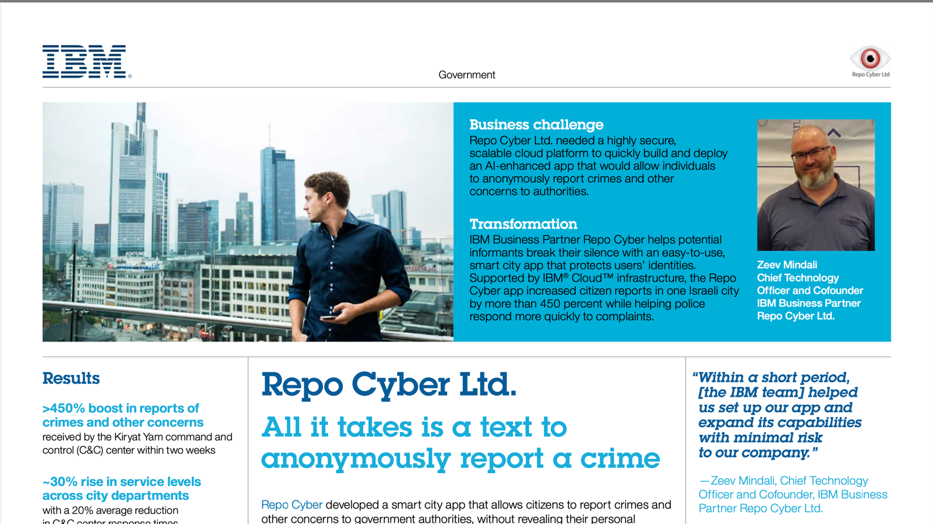

Slide 8
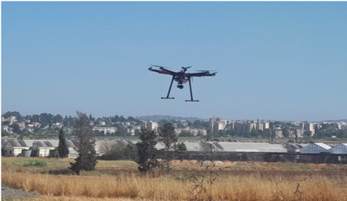
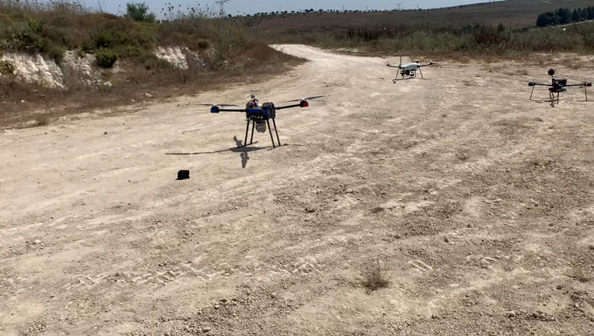
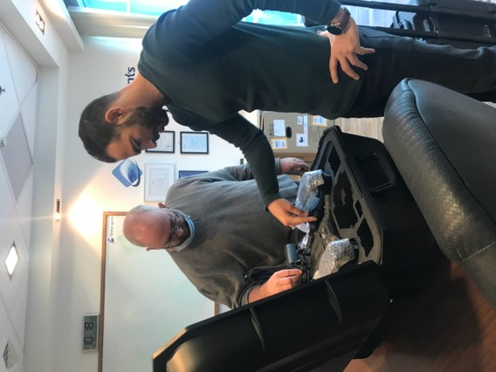
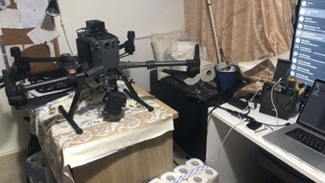
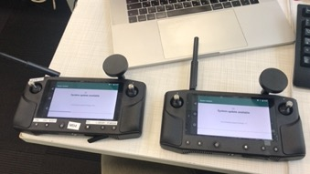
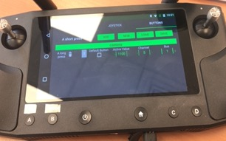
Drone Builder

Slide 9
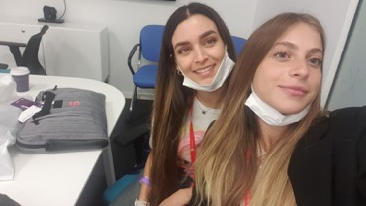
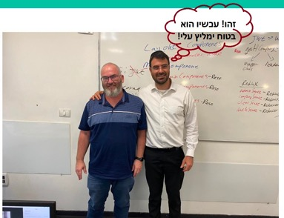
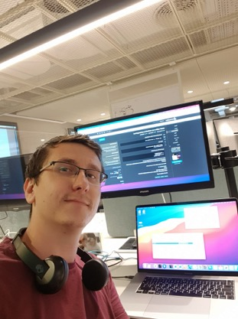
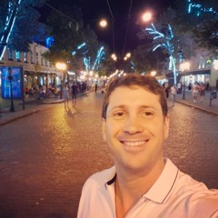
My Students
שירן ודניאל
amdocs
חן
בנק הפועלים
שי
mpreset
איגור
GlassBox

Slide 10


Let’s connect
https://www.linkedin.com/in/zeev-mindali-580737145/
https://github.com/zeev-mindali/class-82

Slide 11

English?
?עברית

Slide 12
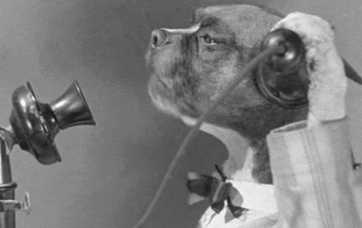

Let’s group together

Slide 13

Prerequisites

Slide 14


Slide 15
I'll guide you how to CRACK this course

Slide 16

RULEZ!!!!

Slide 17
לא ניתן לשלם 20 אש"ח ולהגיע פעמיים בשבוע ולהפוך עובד הייטק. כשאתם לומדים מהבית, תחשבו שאתם לומדים בכיתה. השקעה בבית שעה על כל שעה במכללה. אתם צריכים לחיות את זה. חשוב לציין שציון 100 לא אומר כלום מבחינת תעסוקה. הכנת תיקי עבודות והכנה לראיונות. הקורס מיועד לאנשים ללא רקע. אני לא מלמד אתכם לתכנת - אני מלמד איך לדבר עם המחשב. אתם צריכים להבין אוריינות מודרנית - לפתוח גוגל ולחפש.

Slide 18

Who you are?

Slide 19
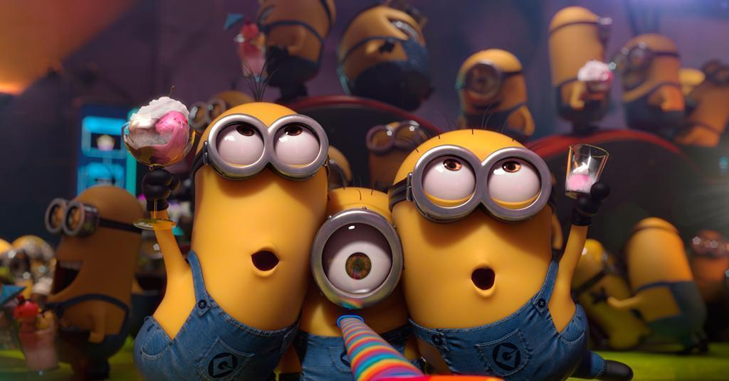
Good vibes!

Slide 20
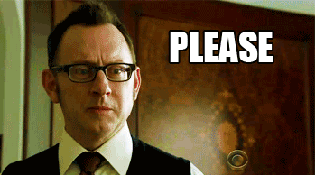
Don't message me PRIVATELY

Slide 21
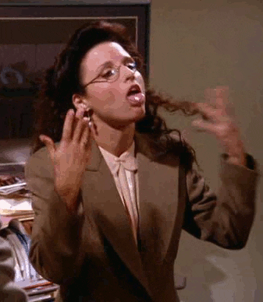
Too slow? Let’s take it offline

Slide 22

Work, Homework.

Slide 23
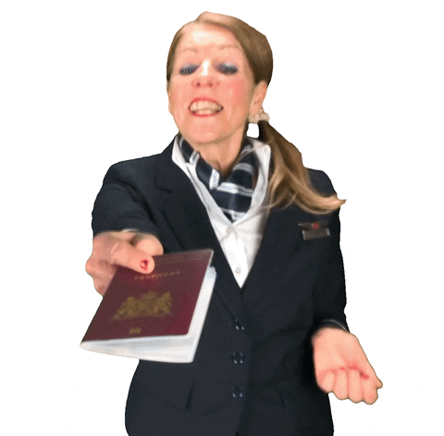
Checking Attendance

Slide 24
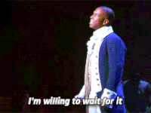
I need feedback

Slide 25
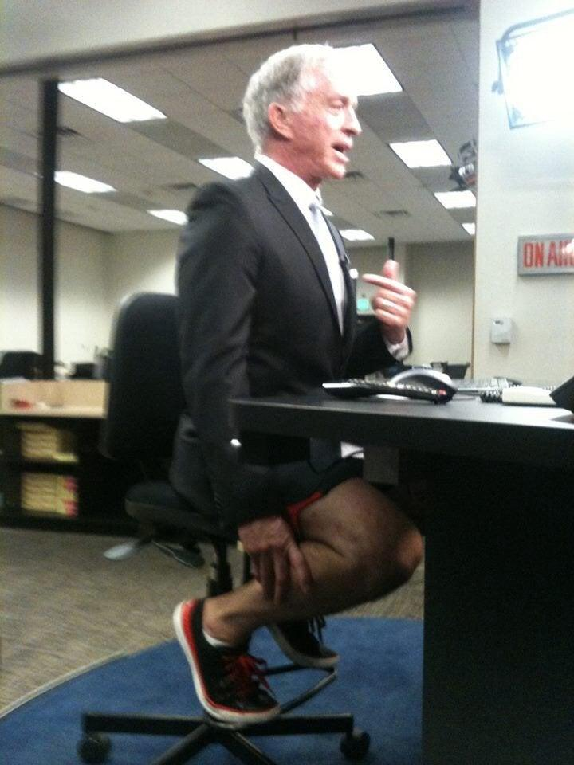
Dress up!

